Slide 1

동아리 회계 프로그램

Slide 2
CONTENTS
:: DIALOG 디자인
:: 기능
:: 시연

Slide 3
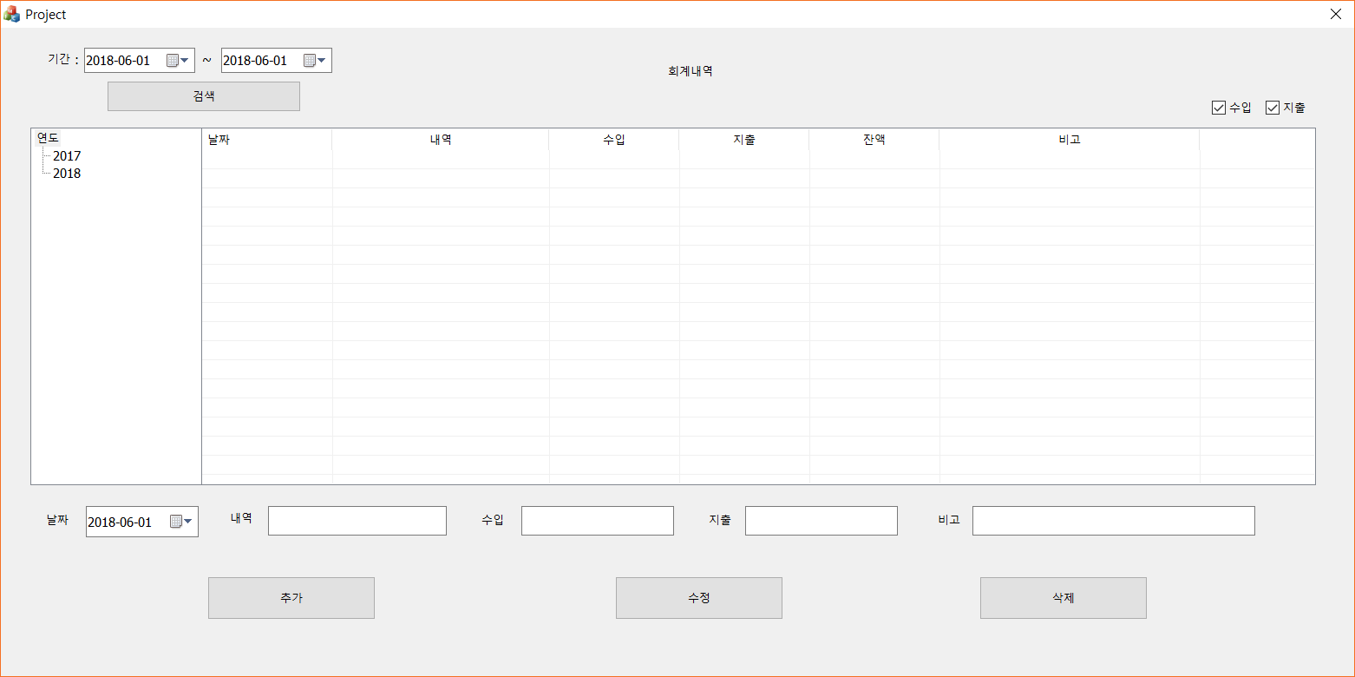
1. DIALOG DESIGN
Notes:
Dialog design을 보면 좌측 상단에 기간이라는 static text 옆에 ComboBox 2개와 검색 Button이 있다. 우측 상단에는 수입, 지출, 적자, 흑자 라는 CheckBox 4개가 있다. 가운데를 보면 Tree Control, List Control 이 서로 연결되어 있고 하단에는 날짜, 내역, 수입, 지출, 비고 Edit control과 추가, 수정, 삭제 라는 Button으로 이루어진 design이다.

Slide 4
2. 기능
①Tree Control & List Control
Tree Control에는 2가지 연도가 들어있고 서브 노드를 선택하면 해당되는 연도에 대한 데이터가 List Control에 저장되도록 한다.

Slide 5
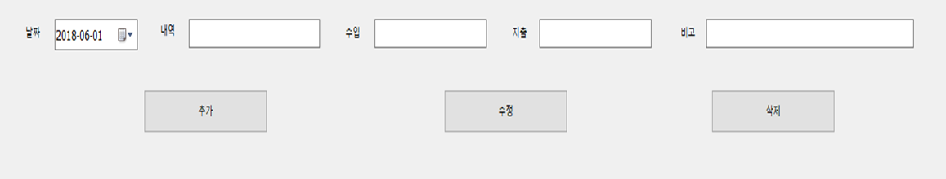
2. 기능
② 추가&수정&삭제
Tree Control의 노드를 선택하면 해당되는 연도에 Edit Control을 이용하여 날짜, 내역, 수입, 지출, 비고의 내용을 추가하거나 List Control에 있는 데이터를 수정하거나 삭제가 가능하다.

Slide 6

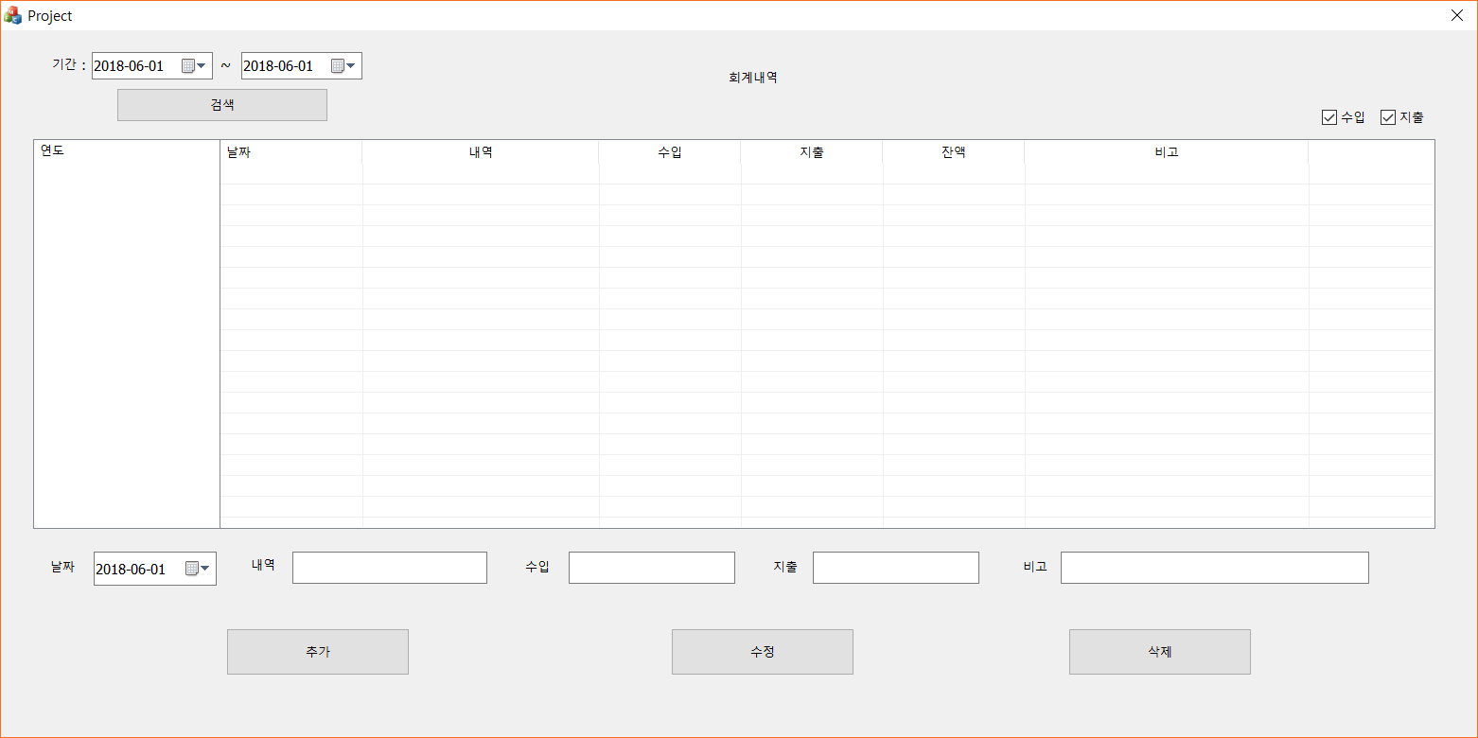
2. 기능
③
④
날짜 검색 가능
수입&지출
Date time picker를 이용해 기간을 검색하도록 한다.
CheckBox를 이용해 수입, 지출에 해당되는 열을 색을 채워 구별한다.(체크를 해제하여 원하는 열의 색상을 없앨 수 있다.)

Slide 7
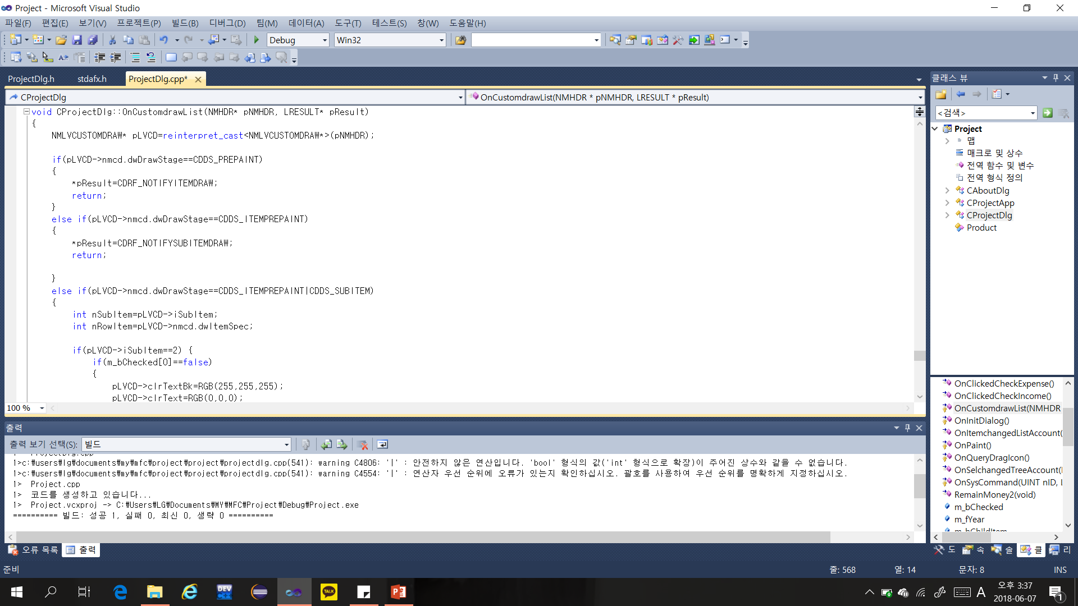
2. 기능-주요 코드
④
수입&지출
afx_msg void OnCustomdrawList(NMHDR* pNMHDR,LRESULT* pResult);
= OnCustomdrawList 라는 메시지 핸들러 함수를 생성한다.
#CDDS_PREPAINT(아이템 외의 기본 설정)
= *pResult=CDRF_NOTIFYITEMDRAW
()
#CDDS_ITEMPREPAINT(행 아이템에 대한 설정)
= *pResult=CDRF_NOTIFYSUBITEMDRAW
(subitem이 수정되도록 한다.)

Slide 8
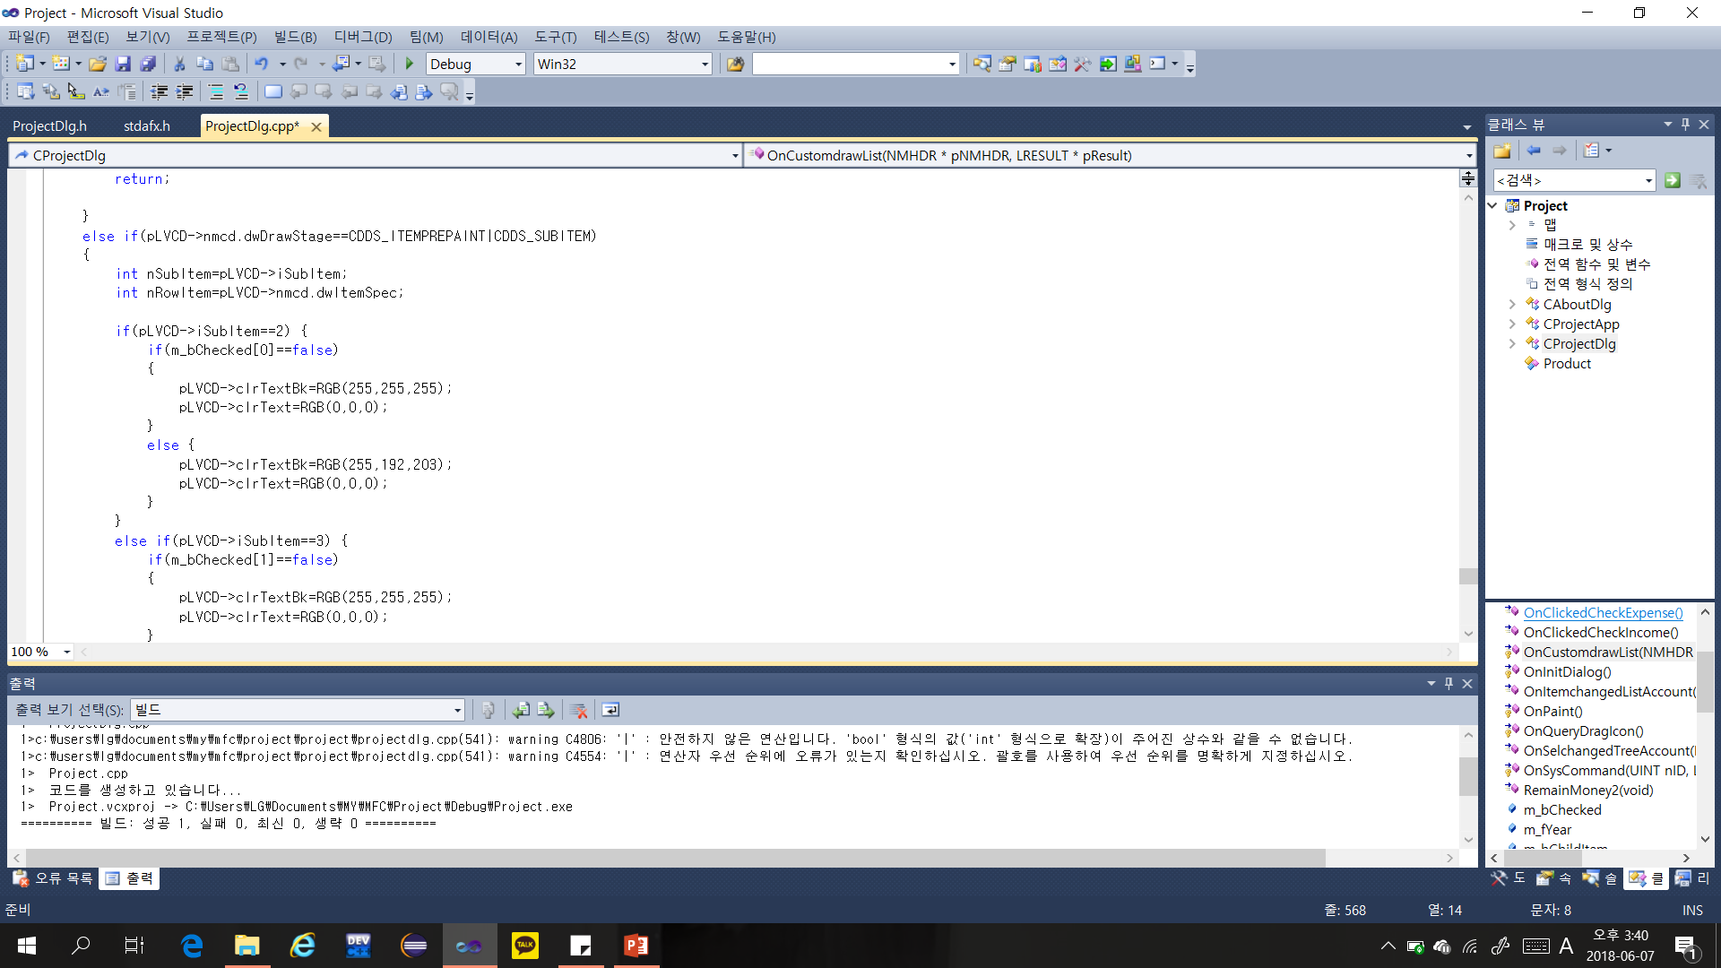
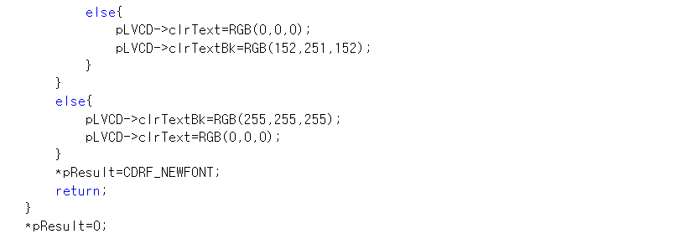
2. 기능-주요 코드
④
수입&지출
★CDDS_ITEMPREPAINT | CDDS_SUBITEM
= *pResult=CDRF_NEWFONT(새롭게 지
정한 대로 그려진다.)
★iSubItem==2(수입이 칼럼으로 있는 열)
#체크 되었을 때 RGB(255,192,203)의 색
으로 채우도록 한다.
★ iSubItem==3(지출이 칼럼으로 있는 열)
#체크 되었을 때 RGB(152,251,152)의 색
으로 채우도록 한다.
나머지 외는 기본 색으로 지정한다.

Slide 9
Thank you

